Slide 1
Une situation inédite
France, Allemagne, Italie trois stratégie industrielles différentes
La croissance se déplace vers les services. Supportés par un marché d’infrastructure stable ( hors méga constellation)
Le marché est en croissance à moyen et long terme !
Un marché des Télécoms disrupté
Une contamination en cours des autres marchés ( Observation, Navigation , Exploration, Science)
1
2
3
4
5

Slide 2
Un marché des Télécom Disrupté
1
De la TV par satellite au streaming
Prix du lancement en chute libre
Nouveaux acteurs verticalisés
Cycles technologiques raccourcis
Soutien US à des niveaux jamais atteints
Introduction techno terrestres

Slide 3
Cers les services et la verticalisation
1
€ € €
vendeur d’équipements
vendeur d’infrastructure
opérateur d’infrastructure
opérateur de réseau
opérateur de service
equipt
equipt
Opérateur satellite
Service managé
Service utilisateur
SpaceX

Slide 4
Un cycle de vie des innovations technologiques spatiales raccourci (1/2)
1
Source : article « comment le Newspace change la courbe en S des projets spatiaux » de SpaceTec Partners
Les agences, particulièrement aux US, ont un rôle déterminant dans ce raccourcissement des cycles de R&D et innovation. La (SDA) - agence du développement spatial - rattachée au département de la Défense US se positionne clairement dans cette optique : « toujours plus rapide », elle s’appuie sur un modèle d’entreprise qui valorise agilité, vitesse d’exécution et réduction des coûts.
La problématique de compétitivité entre les US et l’UE, liée au différentiel de budget alloué au spatial, impacte l’intégralité d’un système et appelle à un financement additionnel fort des agences européennes.
Les rapports avec le CNES, l’ESA et l’EUSPA diffèrent de ceux entretenus avec la DGA et ne sont pas forcément très sains (choix stratégiques pour le marché commercial poussé par les agences,).

Slide 5
Un cycle de vie des innovations technologiques spatiales raccourci (2/2)
1
Source : article « comment le Newspace change la courbe en S des projets spatiaux » de SpaceTec Partners
Les acteurs du NewSpace, se focalisent sur des segments spécifiques technologiques ou de marché et agissent ainsi comme catalyseurs du raccourcissement du cycle de vie des innovations technologiques spatiales (qui tend à se rapprocher du cycle de vie des innovations technologiques des autres secteurs : 15-30 ans -> 6-12 ans).
Un mouvement qui devrait se poursuivre voire s’accélérer avec notamment l’intérêt croissant des investisseurs pour le spatial et la transformation numérique avec comme principal levier le digital.

Slide 6
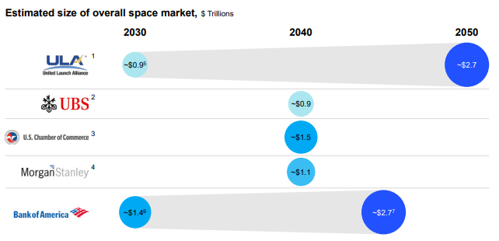
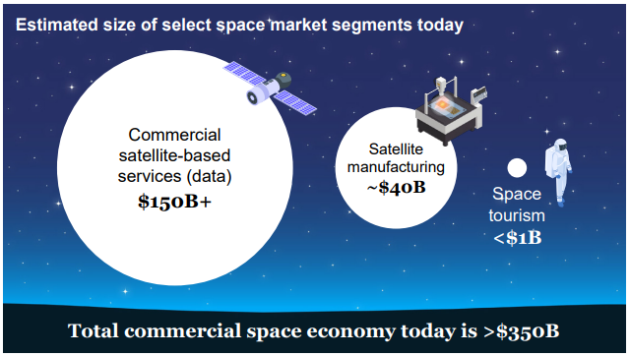
Le marché est en croissance à moyen et long terme !
2
Un marché en croissance -> les projections à long terme de Mc Kinsey
> 350 B$
> 1 T$
Source : étude Mc Kinsey « the rôle of space in driving sustainability, security, and development on Earth » de 2022

Slide 7
Un marché d’infrastructure stable hors méga constellations
3
Un marché en croissance -> les projections à court terme d’Euroconsult
Le développement attendu des méga-constellations n’efface pas pour autant le marché des 6 puissances spatiales (77% de valeur et 34% des volumes)
Le marché commercial, hors méga-constellations, reste à une portion très limitée (2% en valeur)
Euroconsult table sur une stabilité du marché des satellites géo-télécom à horizon 2032
Confirmation d’un marché qui croît mais qui se déplace

Slide 8
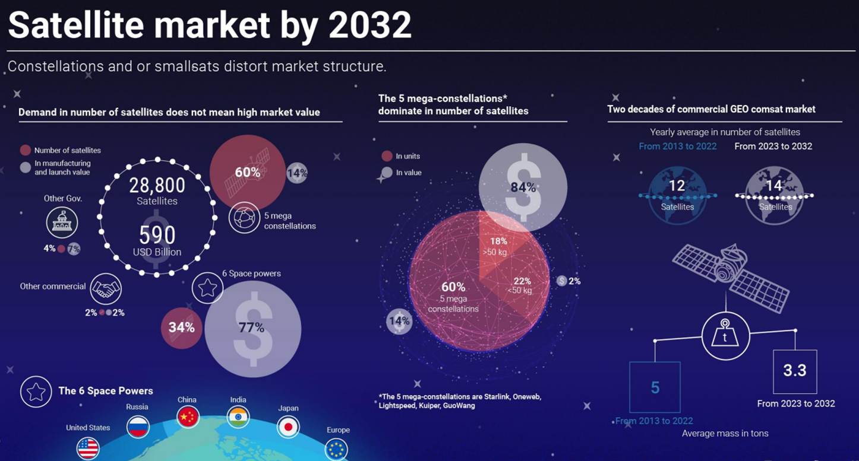
Un marché d’infrastructure stable hors méga constellations
3
Un marché en croissance -> les projections à court terme d’Euroconsult

Slide 9
Le marché des télécoms est le premier à subir les effets d’une disruption rampante
5
TELECOM
Autres domaines
Risque de contamination
LEO
Marché institutionnel :
Ambition des Etats
Grands programmes institutionnels
Export
Intérêt des opérateurs privés pour les nouvelles architectures permettant l’arrivée de nouveaux fournisseurs
Marché commercial :
Disruption du marché et éviction d’une partie des acteurs (US)
Division par 3
Difficultés et fragilisation des SNO qui débutent un cycle de consolidation (SES-Intelsat)
Risque de contamination
GEO

Slide 10
Après les télécoms…
5
Observation
Annonces de E. Musk
Navigation
Nouvelle architecture de Gallileo permettant l’entrée de nouveaux acteurs
Exploration & Science
Tourisme spatial,
Conquête de la Lune
Conquête de Mars
Nanosat
Nanosat/ microsat misision précise ( feux/ irrigation)
Constellation LEOP PNT
Nouveaux services

